Slide 1
DATA ANALYSIS PROJECT
전세계 자살률 데이터 분석
1985–2016, 101개국 27,820건의 데이터가 말해주는 위험의 패턴
머신러닝 분류 정확도
가장 취약한 집단
핵심 발견
80.18%
75세+ 남성
발전의 역설
데이터 분석 프로젝트 발표 · 2026.06
Source: Suicide Rates Overview 1985–2016 (Kaggle)
Notes:
안녕하세요. 오늘은 전세계 자살률 데이터를 분석한 결과를 발표하겠습니다. 1985년부터 2016년까지 32년간, 101개국에서 수집된 2만 7천 8백여 건의 데이터를 머신러닝으로 분석했습니다. 결론부터 말씀드리면, 자살 위험은 데이터로 예측 가능합니다. 저희가 만든 모델은 약 80퍼센트의 정확도로 고위험 집단을 가려냈고, 그 과정에서 두 가지 중요한 발견이 있었습니다. 가장 취약한 집단은 75세 이상 남성이라는 것, 그리고 잘사는 나라일수록 오히려 자살률이 높아지는 역설이 존재한다는 것입니다.

Slide 2
오늘 발표의 흐름
데이터 탐색에서 정책 제언까지 · 5단계
데이터와 분석 개요
01
어떤 데이터로 무엇을 분석했는가 — 27,820건, 101개국, 32년
탐색적 데이터 분석
02
성별·연령·연도·경제력 — 데이터가 보여주는 네 가지 큰 그림
머신러닝 분석
03
PCA·군집·분류 모델 4종 비교 — 결정 트리 정확도 80.18%
핵심 인사이트
04
가장 취약한 집단, 그리고 경제 발전의 역설
기대효과 · 활용방안 · 한계
05
분석을 어디에 쓸 수 있고, 어디까지 믿어야 하는가
02
Notes:
발표는 다섯 부분으로 진행됩니다. 먼저 어떤 데이터로 무엇을 분석했는지 개요를 말씀드리고, 두 번째로 데이터를 탐색하면서 발견한 기본 패턴을 보여드립니다. 세 번째는 머신러닝 분석 과정과 결과입니다. 차원 축소, 군집 분석, 그리고 네 가지 분류 모델을 비교했습니다. 네 번째는 이 분석에서 나온 두 가지 핵심 인사이트이고, 마지막으로 이 결과를 어디에 쓸 수 있는지, 그리고 어디까지 믿어야 하는지 한계까지 솔직하게 말씀드리겠습니다.

Slide 3
32년치 글로벌 데이터로 고위험 집단을 찾는다
01 데이터와 분석 개요 · SUICIDE RATES OVERVIEW 1985–2016 (KAGGLE)
27,820
101개국
32년
12개
분석 레코드 수
전세계 국가 포함
1985 – 2016
변수 (성별·연령·GDP·HDI 등)
분석 목표
자살률 고위험 / 저위험을 가르는 국가·인구 특성을 머신러닝으로 규명
타깃 변수: 인구 10만명당 자살률이 중앙값(5.99명) 이상이면 고위험(1), 미만이면 저위험(0)
사용 기법
탐색적 데이터 분석(EDA) · PCA 차원 축소 · K-Means 군집 분석 · 분류 모델 4종 비교 (결정트리 / 로지스틱 회귀 / KNN×2)
Source: Suicide Rates Overview 1985 to 2016, Kaggle · WHO/UNDP/World Bank 결합 데이터
03
Notes:
먼저 데이터 소개입니다. 캐글에 공개된 전세계 자살률 데이터셋으로, 세계보건기구와 유엔개발계획, 세계은행의 자료를 결합한 것입니다. 1985년부터 2016년까지 32년간 101개국, 총 2만 7천 8백 20건의 기록이고, 각 기록에는 국가, 연도, 성별, 연령대, 자살자 수, 인구, GDP, 인간개발지수 같은 12개 변수가 담겨 있습니다. 분석 목표는 명확합니다. 인구 10만 명당 자살률이 중앙값인 5.99명 이상이면 고위험, 미만이면 저위험으로 나누고, 어떤 특성이 이 둘을 가르는지 머신러닝으로 찾아내는 것입니다.

Slide 4
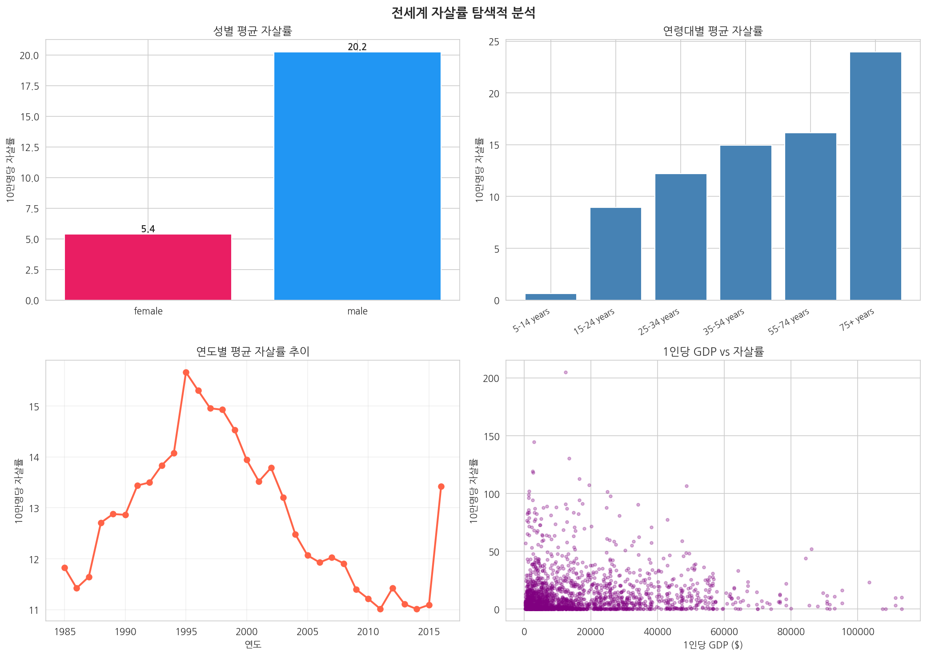
자살률은 성별·연령에서 갈리고, 경제력과는 무관하다
02 탐색적 데이터 분석 · 네 가지 큰 그림
남성이 여성의 3.5배
10만명당 남성 20.7명 vs 여성 5.9명 — 전 기간·전 연령에서 일관된 격차
나이가 들수록 위험 증가
75세 이상 24.5명으로 최고 — 5–14세(0.6명)의 40배
1995년 정점 후 하락세
전세계 평균 15.3 → 11.4명으로 감소, 그러나 고위험 집단의 격차는 그대로
GDP와 상관계수 +0.06
1인당 GDP와 자살률은 사실상 무상관 — "돈이 많은 나라 = 안전"이 아니다
Source: Suicide Rates Overview 1985–2016 (Kaggle) · 자체 분석
04
Notes:
본격적인 모델링 전에 데이터를 탐색하면서 네 가지 큰 그림을 확인했습니다. 첫째, 성별 격차가 매우 큽니다. 남성의 평균 자살률은 10만 명당 약 21명으로 여성의 3.5배입니다. 둘째, 나이가 들수록 위험이 커집니다. 75세 이상이 가장 높고, 5세에서 14세 어린이의 40배에 달합니다. 셋째, 시간 추이를 보면 1995년경 정점을 찍은 뒤 전세계적으로 하락하는 추세입니다. 마지막으로 가장 흥미로운 부분인데, 1인당 GDP와 자살률의 상관계수는 0.06으로 사실상 아무 관계가 없었습니다. 돈이 많은 나라라고 안전한 게 아니라는 첫 번째 신호입니다.

Slide 5
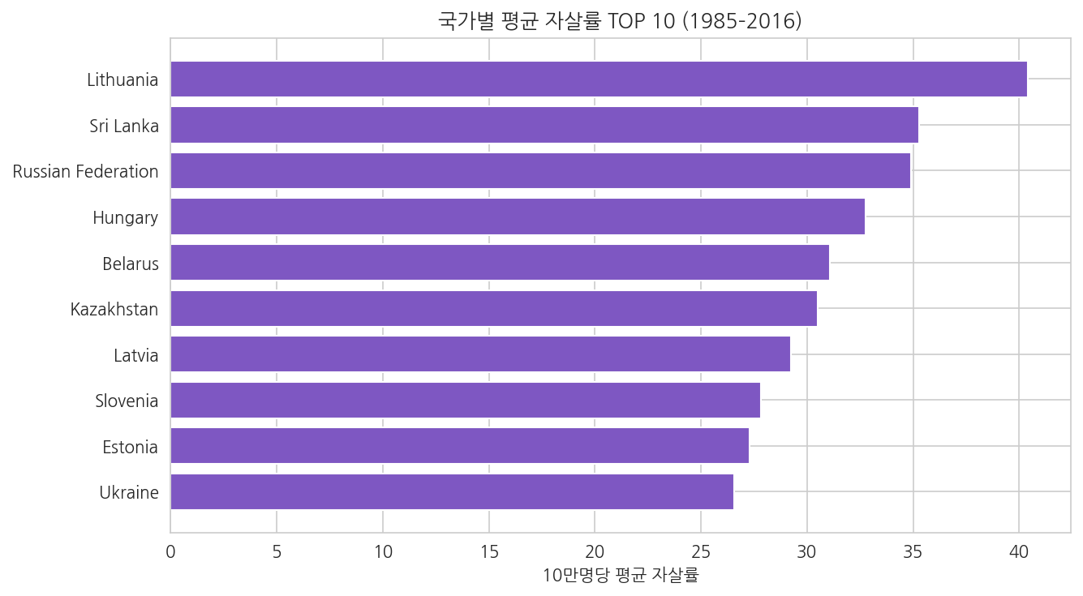
최고 위험국은 구소련·동구권에 집중되어 있다
02 탐색적 데이터 분석 · 국가별 평균 자살률 TOP 10 (1985–2016)
TOP 5 (10만명당)
1. 리투아니아 40.4
2. 스리랑카 35.3
3. 러시아 34.9
4. 헝가리 32.8
5. 벨라루스 31.1
왜 이 지역인가?
1990년대 체제전환기 사회 격변과 안전망 붕괴 시기가 정점과 일치 — 사회적 충격이 경제 수치보다 자살률에 더 크게 작용
국가 간 격차 최대 40배 이상 — 자살률은 보편 현상이 아니라 사회 구조의 산물
Source: Suicide Rates Overview 1985–2016 (Kaggle) · 자체 분석
05
Notes:
국가별로 보면 패턴이 더 분명해집니다. 평균 자살률 1위는 리투아니아로 10만 명당 40명이 넘고, 러시아, 헝가리, 벨라루스 등 상위권 대부분이 구소련과 동유럽 국가들입니다. 이 나라들의 공통점은 1990년대 사회주의 체제가 무너지면서 사회 안전망이 한꺼번에 붕괴된 경험이 있다는 것입니다. 실제로 이 지역의 자살률 정점은 체제전환기와 정확히 겹칩니다. 국가 간 격차가 40배 이상 벌어진다는 것은, 자살률이 어디서나 비슷한 보편 현상이 아니라 사회 구조의 산물이라는 뜻입니다.

Slide 6
정제 → 축소 → 군집 → 분류, 4단계 파이프라인
03 머신러닝 분석 · 각 단계의 산출물이 다음 단계의 입력이 된다
① 데이터 전처리
② PCA 차원 축소
③ K-Means 군집
④ 분류 모델 비교
· HDI 결측 70% → 중앙값 대체 · GDP 문자열 → 숫자 변환 · 성별·연령·세대 원핫인코딩 · 표준화(StandardScaler)
· 18차원 → 2차원 압축 · PC1 13.4% + PC2 11.9% · 고위험/저위험 분포를 눈으로 확인 가능하게
· 엘보우 방법으로 K=3 선정 · 라벨 없이 자동 그룹화 · 군집별 자살률 19.7 / 12.3 / 4.4로 분리
· 학습 22,256 / 테스트 5,564 · 결정트리·로지스틱·KNN×2 · 동일 조건 정확도 비교 · 변수 중요도 추출
산출: 정제 데이터 18변수
산출: 2D 시각화 좌표
산출: 위험 3계층 군집
산출: 최적 모델 80.18%
비지도 학습(군집)으로 패턴을 발견하고, 지도 학습(분류)으로 예측력을 검증하는 이중 구조
06
Notes:
이제 머신러닝 분석 과정을 설명드리겠습니다. 전체 과정은 네 단계입니다. 첫째, 전처리 단계에서 결측치가 70퍼센트나 되는 인간개발지수를 중앙값으로 채우고, 성별과 연령 같은 범주형 변수를 숫자로 바꿔 18개 입력 변수를 만들었습니다. 둘째, PCA라는 차원 축소 기법으로 18차원 데이터를 2차원으로 압축해 눈으로 볼 수 있게 했습니다. 셋째, K-Means 군집 분석으로 정답 라벨 없이 데이터를 세 그룹으로 자동 분류했습니다. 마지막으로 네 가지 분류 알고리즘을 같은 조건에서 학습시켜 성능을 비교했습니다. 앞 단계의 산출물이 다음 단계의 입력이 되는 구조입니다.

Slide 7
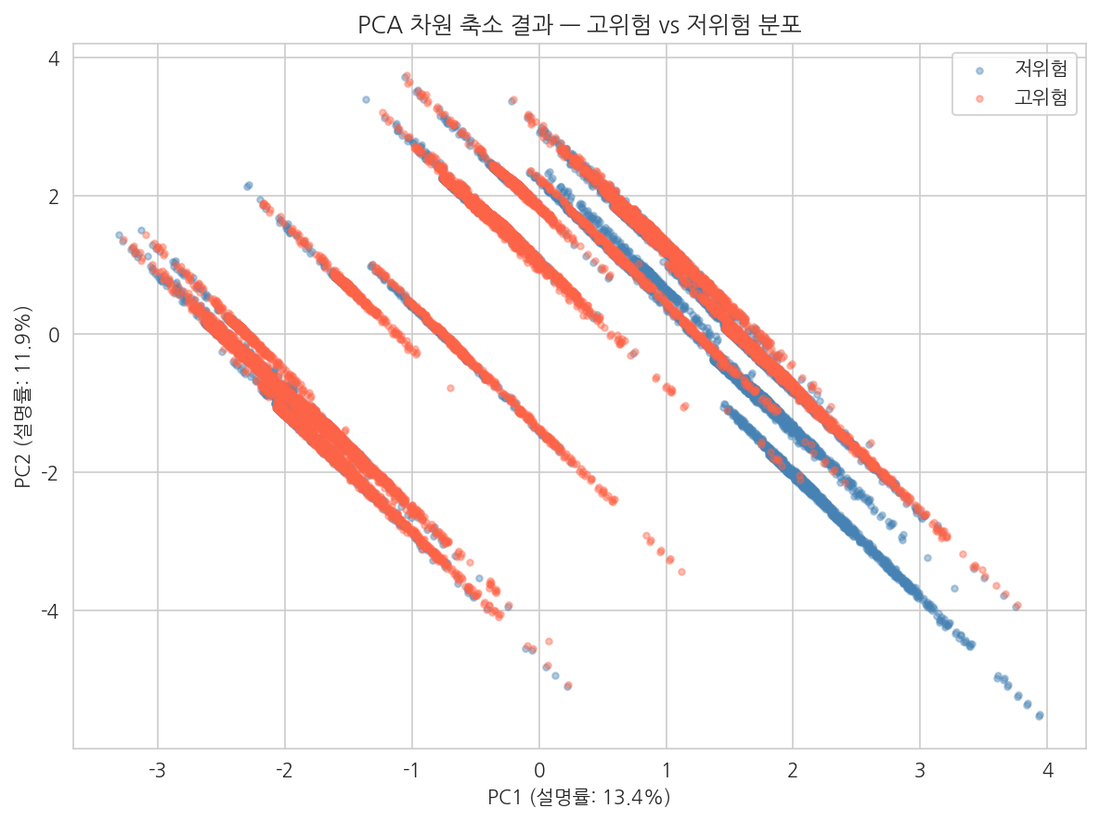
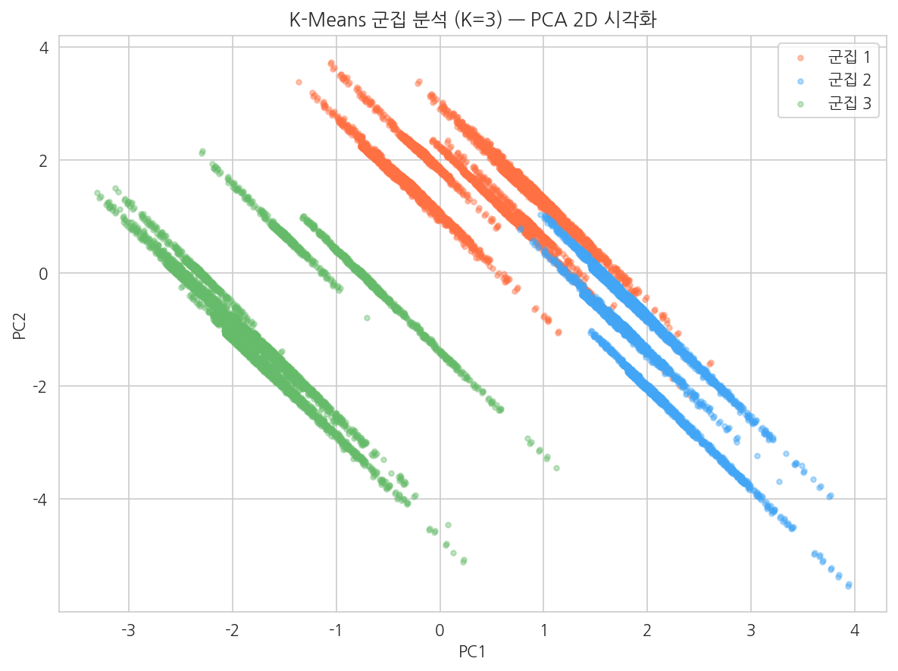
라벨 없이도 위험 그룹이 스스로 갈라진다
03 머신러닝 분석 · PCA 차원 축소 + K-Means 군집 (K=3)
군집별 평균 자살률 (10만명당)
고위험 군집 19.7
중위험 군집 12.3
저위험 군집 4.4
최대 4.5배 차이 → 위험 계층화 가능
Source: 자체 분석 — PCA 설명분산 PC1 13.4% / PC2 11.9%, K-Means 엘보우 기준 K=3
07
Notes:
왼쪽 그림이 PCA로 데이터를 2차원에 펼친 결과입니다. 파란 점이 저위험, 빨간 점이 고위험인데, 완전히는 아니지만 두 집단이 영역을 달리하며 갈라지는 게 보입니다. 오른쪽은 K-Means 군집 분석 결과입니다. 여기서 중요한 점은, 이 알고리즘은 자살률 정보를 전혀 모른 채 인구통계와 경제지표만으로 그룹을 나눴다는 것입니다. 그런데 나눠진 세 군집의 실제 자살률을 확인해 보니 19.7명, 12.3명, 4.4명으로 최대 4.5배나 차이가 났습니다. 라벨 없이도 위험 수준이 다른 집단이 자연스럽게 분리된다는 것은, 인구 구조 정보만으로 위험 계층화가 가능하다는 강력한 증거입니다.

Slide 8
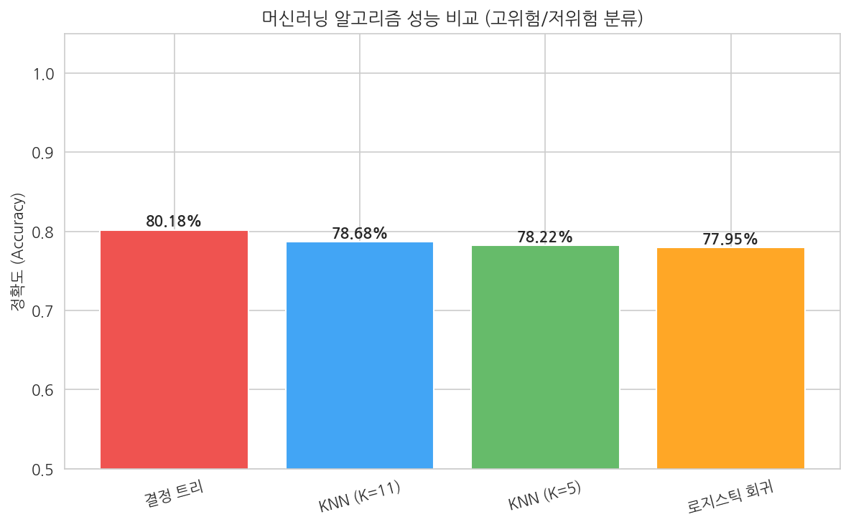
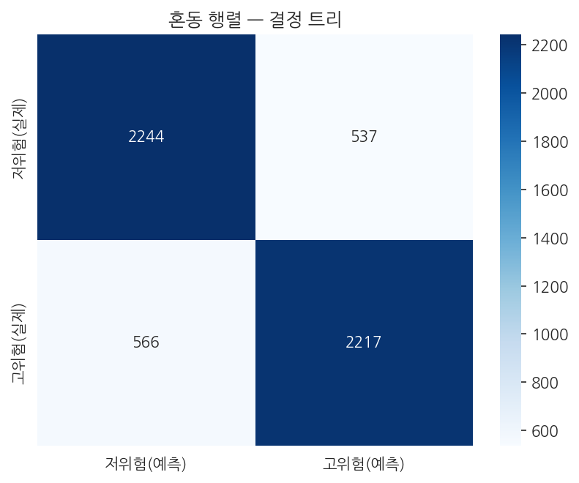
결정 트리, 정확도 80.18%로 최고 성능
03 머신러닝 분석 · 4개 알고리즘 비교 + 혼동행렬 (테스트 5,564건)
정밀도
재현율
F1-Score
고위험 미탐지(FN) 566건
0.805
0.797
0.801
놓친 고위험이 정책적 비용이 가장 큰 오류 — 개선 우선순위
Source: 자체 분석 — 결정트리(max_depth=8) 80.18% / KNN(11) 78.68% / KNN(5) 78.22% / 로지스틱 77.95%
08
Notes:
네 가지 분류 모델을 비교한 결과, 결정 트리가 정확도 80.18퍼센트로 가장 우수했습니다. KNN과 로지스틱 회귀도 78퍼센트 안팎으로 나쁘지 않았지만 결정 트리가 일관되게 앞섰습니다. 오른쪽 혼동행렬을 보면 모델의 강점과 약점이 함께 보입니다. 테스트 데이터 5천 5백여 건 중 고위험을 고위험으로 맞춘 게 2천 2백여 건인 반면, 실제로는 고위험인데 저위험으로 잘못 판단한 경우가 566건 있었습니다. 자살 예방이라는 맥락에서는 위험을 놓치는 이 오류의 비용이 가장 크기 때문에, 향후 개선의 최우선 과제로 남겨두었습니다.

Slide 9
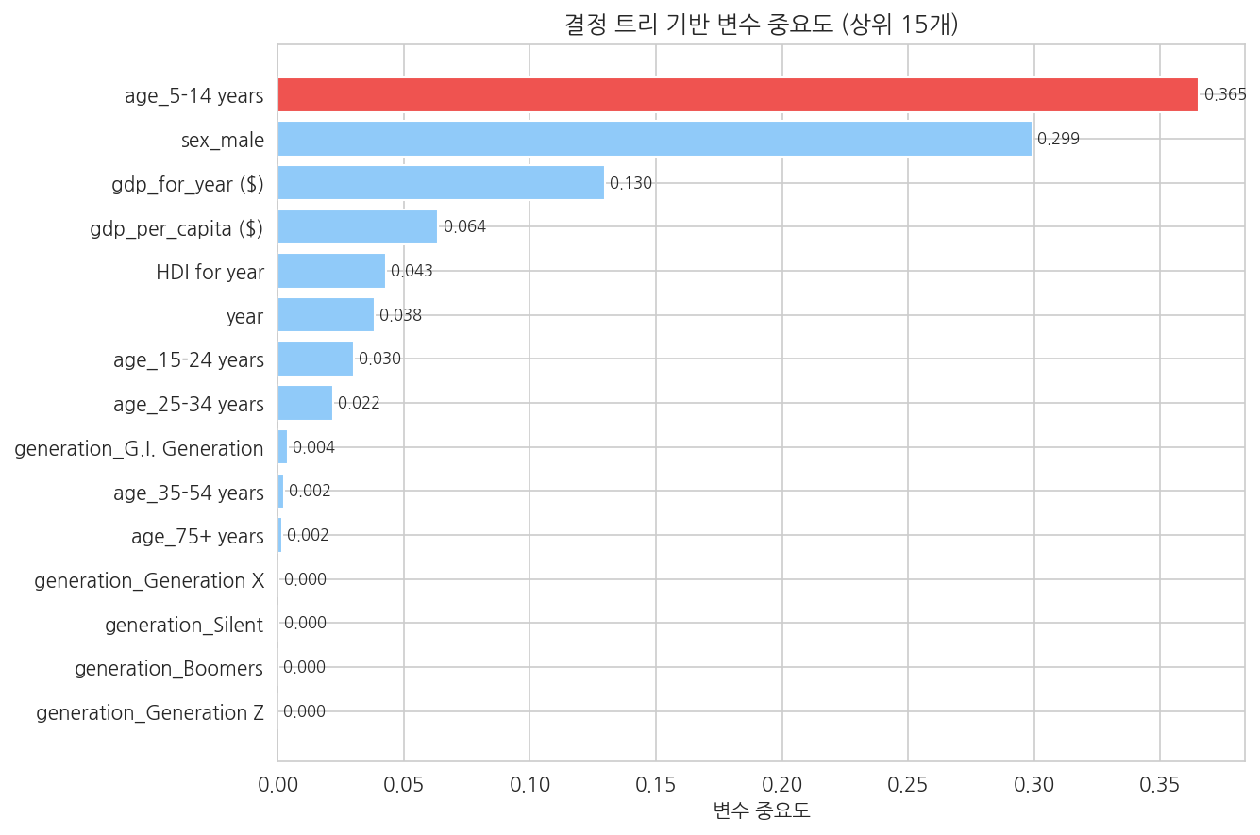
위험을 가르는 것은 경제가 아니라 '누구인가'다
03 머신러닝 분석 · 결정 트리 변수 중요도 (상위 15개)
1위 · 중요도 0.366
연령: 5–14세 여부
소아 연령대는 거의 전부 저위험 — 최강 분리 변수
2위 · 중요도 0.299
성별: 남성 여부
남성이면 고위험 확률 급상승
3위 · 중요도 0.130
국가 GDP 규모
경제 변수는 보조적 역할에 그침
인구통계(연령+성별) 합산 중요도
약 67% vs 경제 변수 24%
Source: 자체 분석 — 결정 트리(max_depth=8) feature_importances_
09
Notes:
그렇다면 모델은 무엇을 보고 위험을 판단했을까요. 결정 트리의 변수 중요도를 보면 답이 명확합니다. 1위는 5세에서 14세 연령대 여부로 중요도 0.37, 2위는 남성 여부로 0.30입니다. 어린이는 거의 전부 저위험이고 남성은 고위험 쪽으로 쏠리기 때문에, 이 두 변수만으로 분류의 3분의 2가 결정됩니다. 연령과 성별을 합친 인구통계 변수의 중요도가 약 67퍼센트인 반면, GDP와 인간개발지수 같은 경제 변수는 24퍼센트에 그쳤습니다. 다시 말해, 위험을 가르는 것은 그 나라가 얼마나 부유한가가 아니라, 그 사람이 누구인가라는 것입니다.

Slide 10
핵심 인사이트 1 · 가장 취약한 집단
75세 이상 남성, 38명
인구 10만명당 자살자 수 — 전 집단 중 압도적 1위
같은 연령 여성 대비
전체 평균 대비
3.8배
3.0배
노인 남성 대상 정신건강 지원이 자살 예방의 최우선 과제입니다
10
Notes:
이 분석에서 가장 또렷하게 드러난 사실 하나를 꼽으라면 바로 이 숫자입니다. 75세 이상 남성의 자살률은 10만 명당 38명. 같은 연령대 여성의 3.8배, 전체 평균의 3배입니다. 흔히 자살 문제라고 하면 청소년이나 청년을 먼저 떠올리지만, 데이터가 가리키는 가장 위험한 집단은 고령의 남성입니다. 은퇴 후의 사회적 고립, 경제력 상실, 그리고 도움을 청하지 않는 성향이 겹친 결과로 해석됩니다. 자살 예방 자원을 어디에 먼저 배치해야 하는지, 데이터는 분명하게 말하고 있습니다. 노인 남성의 정신건강 지원이 최우선 과제입니다.

Slide 11
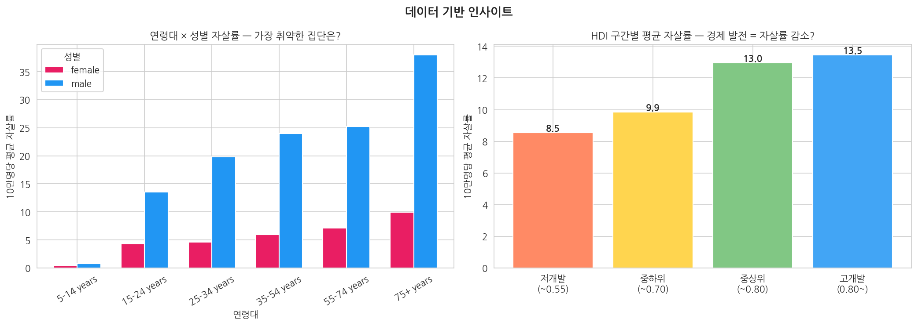
잘사는 나라가 더 위험하다 — 발전의 역설
04 핵심 인사이트 2 · 연령×성별 교차 + HDI 구간별 자살률
HDI(인간개발지수)가 오를수록 자살률도 오른다
경제 성장만으로는 자살을 막을 수 없다
저개발 8.5 → 중하위 9.9 → 중상위 13.0 → 고개발 13.5
성장 정책과 정신건강 정책은 별도 트랙으로 — 정신건강 인프라·사회 안전망에 대한 동반 투자 필요
10만명당 평균 자살률 — 단조 증가 패턴
Source: 자체 분석 — HDI 구간별 평균 (결측 70%는 중앙값 0.779 대체, 한계점 P13 참조)
11
Notes:
두 번째 인사이트는 다소 충격적인 역설입니다. 인간개발지수, 즉 소득과 교육과 기대수명을 종합한 발전 수준이 높은 나라일수록 자살률이 오히려 높았습니다. 저개발 국가가 10만 명당 8.5명인 데 비해 중상위는 13명, 고개발 국가는 13.5명으로 단조롭게 증가합니다. 경제가 성장하면 자살이 줄어들 것이라는 통념과 정반대입니다. 발전 과정에서 커지는 경쟁 압력, 공동체 해체, 고립이 영향을 미쳤다고 해석할 수 있습니다. 정책적 함의는 분명합니다. 경제 성장 정책이 정신건강 정책을 대신할 수 없으며, 두 가지는 별도의 트랙으로 함께 가야 합니다.

Slide 12
80% 정확도의 위험 식별은 예방 자원 배분의 근거가 된다
05 기대효과 · 활용방안
기대효과
고위험군 사전 식별
타게팅 효율 극대화
국가군별 맞춤 정책
정확도 80.18% 모델로 개입이 필요한 집단을 데이터로 먼저 찾는다
중요도 67%인 연령·성별 기준으로 고연령 남성 집중 개입 설계
3개 위험 군집 구분으로 국가 특성에 맞는 차등 정책 설계 가능
활용방안
정책 우선순위 지표
예산 배분 시뮬레이션
조기 스크리닝 설계
국가·지자체 자살예방 계획의 근거 기반 우선순위 수립
고위험 군집 국가·집단 우선의 보건 예산 배분 검증
노인 남성 대상 정신건강 조기 검진 프로그램의 설계 근거
12
Notes:
이 분석이 실제로 어떤 가치를 만들 수 있을까요. 기대효과는 세 가지입니다. 80퍼센트 정확도의 모델로 개입이 필요한 고위험 집단을 사전에 식별할 수 있고, 연령과 성별이라는 명확한 기준 덕분에 예방 자원의 타게팅 효율을 크게 높일 수 있으며, 세 개의 위험 군집 구분으로 국가 특성별 맞춤 정책 설계가 가능해집니다. 활용방안으로는 국가와 지자체의 자살예방 정책 우선순위 지표 수립, 고위험 집단 우선의 보건 예산 배분 시뮬레이션, 그리고 노인 남성 대상 정신건강 조기 스크리닝 프로그램의 설계 근거로 쓸 수 있습니다.

Slide 13
한계를 인정해야 결과를 바르게 쓸 수 있다
05 리스크 및 분석의 한계 · 6가지 주의점
1
생태학적 오류 위험
2
HDI 결측 70%
국가 단위 집계 데이터의 패턴을 개인 예측에 직접 적용 불가 — 집단의 경향과 개인의 위험은 다른 문제
중앙값(0.779) 일괄 대체로 HDI 효과 추정이 왜곡될 수 있음 — '발전의 역설' 해석에 보수적 접근 필요
3
시점 한계 (–2016)
4
국가별 집계 기준 차이
코로나19 이후의 정신건강 변화, 최근 10년의 사회 변화가 반영되지 않음
자살 판정·신고 기준이 나라마다 달라 과소보고 가능성 존재 — 국가 간 비교 주의
5
임계값 민감성
윤리적 해석 주의
중앙값 기준 이진 분류는 경계선 케이스에 민감 — 임계값을 바꾸면 결과도 달라질 수 있음
민감한 주제 — 특정 집단에 대한 낙인 효과 방지, 결과 공개·활용 시 윤리 검토 필수
13
Notes:
다만 이 결과를 쓰실 때 반드시 알아두셔야 할 한계가 있습니다. 가장 중요한 것은 생태학적 오류입니다. 이 데이터는 국가 단위 집계이기 때문에, 집단의 경향을 특정 개인의 위험 예측에 그대로 적용해서는 안 됩니다. 또 인간개발지수는 70퍼센트가 결측이어서 중앙값으로 채웠는데, 이 때문에 발전의 역설 해석은 보수적으로 접근할 필요가 있습니다. 데이터가 2016년까지라 코로나 이후 변화가 반영되지 않았고, 나라마다 자살 집계 기준이 달라 과소보고 가능성도 있습니다. 마지막으로 이것은 매우 민감한 주제입니다. 특정 집단에 낙인을 찍는 방식의 해석과 공개는 피해야 하며, 활용 시 윤리 검토가 반드시 필요합니다.

Slide 14
결론 및 제언
위험은 예측 가능하다.
결정 트리 정확도 80.18% — 데이터는 이미 어디에 자원을 보내야 하는지 알고 있습니다.
제언 1 · 노인 남성 자살 예방 프로그램 최우선 강화
75세 이상 남성은 전체 평균의 3배 — 가장 확실한 개입 지점
제언 2 · 경제 성장과 정신건강 지원은 별도 정책 트랙으로
HDI가 높을수록 자살률 상승 — 성장이 정신건강을 대신하지 못한다
제언 3 · 국가별 맞춤 자살 예방 지표 수립에 본 분석 활용
3개 위험 군집 — 나라마다 다른 처방이 필요하다
감사합니다 · 데이터 분석 프로젝트 발표
14
Notes:
정리하겠습니다. 32년, 101개국의 데이터를 분석한 결과, 자살 위험은 80퍼센트의 정확도로 예측 가능했고, 위험을 가르는 핵심은 경제력이 아니라 연령과 성별이었습니다. 이에 따라 세 가지를 제언합니다. 첫째, 전체 평균의 3배 위험에 노출된 75세 이상 남성을 위한 자살 예방 프로그램을 최우선으로 강화해야 합니다. 둘째, 경제 성장이 정신건강을 대신하지 못한다는 역설을 받아들여, 성장 정책과 정신건강 지원을 별도의 정책 트랙으로 운영해야 합니다. 셋째, 본 분석의 위험 군집 구분을 국가별 맞춤 자살 예방 지표 수립에 활용하시기를 제안합니다. 데이터는 이미 어디에 자원을 보내야 하는지 알고 있습니다. 이상으로 발표를 마치겠습니다. 감사합니다.

